Slide 1

TIẾNG VIỆT 2

Slide 2



KHỞI ĐỘNG
TRÒ CHƠI: CÙNG SÓC NÂU HÁI SỒI
Notes:
Dẫn dắt: Có một cơn bão đổ vào một vùng biển. Nó mang theo những con gió rất to, Những chiếc thuyền đang gặp nguy hiểm, dễ bị lật và những ng trên thuyền đang gặp nguy hiểm. CHúng ta hay cùng giúp những con thuyền vào bờ an toàn nhé!

Slide 3









1
3
2
4
5
Notes:
Click vào thuyền để tới câu hỏi
Tại slide câu hỏi, click vào thuyển để quay về
Khi chơi xong, click vào mũi tên để tới câu hỏi

Slide 4



Đâu là từ ngữ chỉ tình cảm
bạn bè?
A. đi học
B. gây gổ
C. quý mến

Slide 5
Đâu không phải là
từ ngữ chỉ tình cảm bạn bè?
A. thương
B. học bài
C. thân thiết

Slide 6
Câu nào được viết đúng
dấu câu?
A. Em còn nhớ bạn Lan không?
B. Em còn nhớ bạn Lan không.
C. Em còn nhớ bạn Lan không:

Slide 7
Từ ngữ thể hiện tình cảm giữa sóc và kiến trong câu chuyện Tớ nhớ cậu?
A. thân thiết
B. đi chơi
C. cơn gió

Slide 8
Từ ngữ nào thể hiện cảm xúc?
A. bạn
B. lá thư
C. nhớ

Slide 9


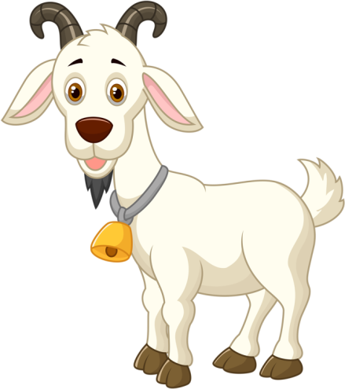

Tuần 10
Bài
17
GỌI BẠN

Slide 10
Tiếng Việt
Mở rộng vốn từ về tình cảm bạn bè. Dấu chấm, dấu chấm hỏi, dấu ch
Thứ sáu, ngày 26 tháng 11 năm 2021
Trang 84

Slide 11
Tìm từ ngữ chỉ tình cảm bạn bè.
1
M: quý mến
thương nhớ
yêu thương
quý
yêu mến
mến…
Notes:
Click vào các từ để ra đáp án

Slide 12



2
Chọn từ trong ngoặc đơn thay cho ô vuông.
(nhớ, tươi vui, thân thiết, vui đùa)
Cá nhỏ và nòng nọc là đôi bạn thân thiết. Hằng ngày, chúng cùng nhau bơi lội. Thế rồi nòng nọc trở thành ếch. Nó phải lên bờ để sinh sống. Nhưng nó vẫn nhớ cá nhỏ. Thỉnh thoảng, nó nhảy xuống ao vui đùa cùng cá nhỏ.

Slide 13
3
Chọn câu ở cột A phù hợp với ý ở cột B. Nói tên dấu câu đặt cuối mỗi câu.
A
B
Hằng ngày, hai bạn thường rủ nhau đi học.
Hỏi điều chưa biết
Vì sao lúc chia tay sóc, kiến rất buồn?
Kể lại sự việc
Sóc ơi, tớ cũng nhớ cậu!
Bộc lộ cảm xúc
Notes:
GV chốt kiến thức về dấu câu:Câu nào kể lại sv thì ta dùng dấu chấm, câu hỏi dùng dấu hỏi, câu bộc lộ cảm xúc thì dùng dấu chấm than.
Yêu cầu HS nêu thêm ví dụ.

Slide 14

CỦNG CỐ

Slide 15

Dặn dò

